Slide 1
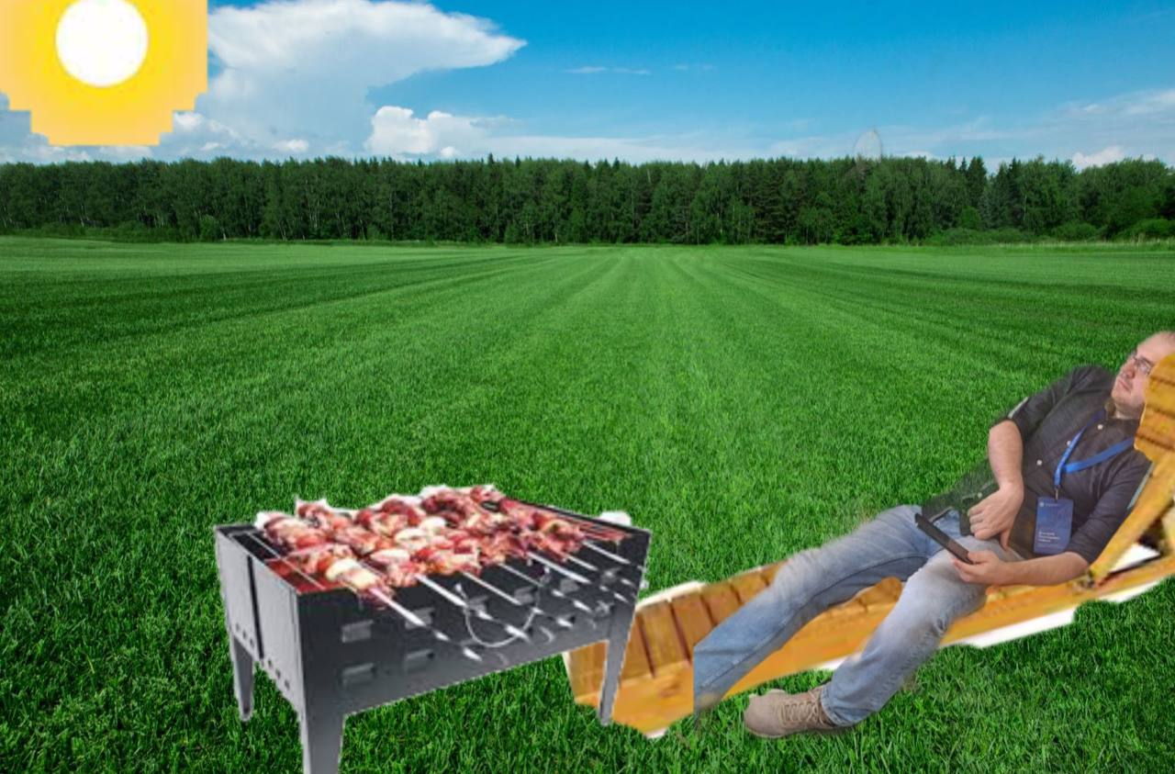
В эфире прогноз погоды в первой декаде мая
Праздничный прогноз на сезон шашлыков подготовили студенты группы РК6-84Б: Крылов Н. Молькова А. Петухов Е.

Slide 2
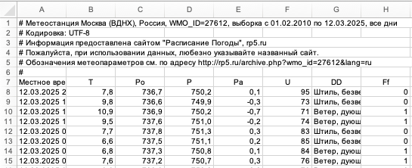
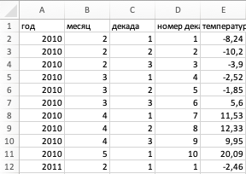

В основе анализа лежат данные за предыдущие годы в период с первой декады февраля по первую декаду мая каждого года
Для получения этой сводки исходная таблица была отсортирована по нужным нам параметрам при помощи следующих библиотек:
pandas
Openpyxl
В результате сортировки значений и извлечения нужных данных были получены следующие таблицы для последующего анализа:
Температура-по-декадам.xlsx
Температура-февраль-2025.xlsx
Значения температур были использованы для 12:00 дня
исходная-таблица.xlsx
Температура-по-декадам.xlsx
Температура-февраль-2025.xlsx

Slide 3
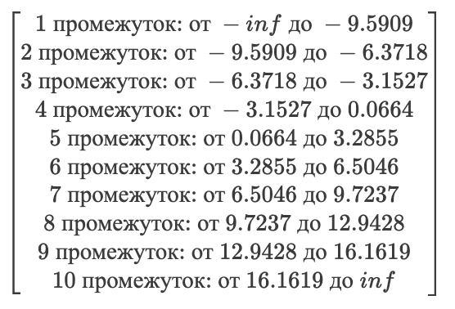
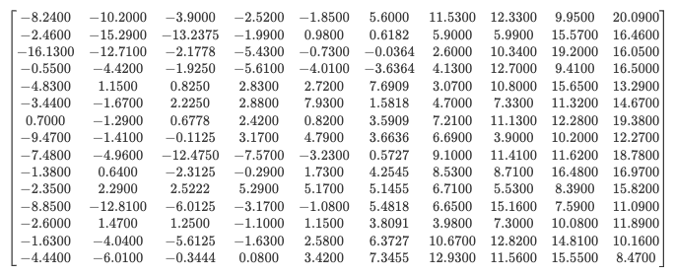
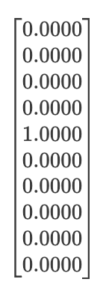
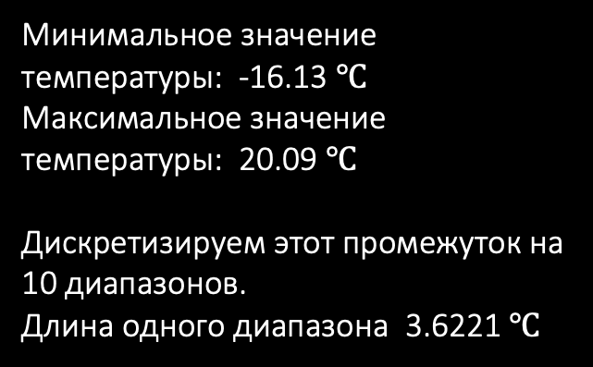
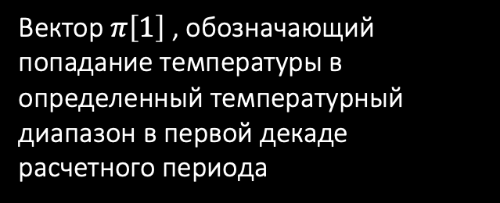
Следующим шагов является преобразование имеющихся данных к виду, с которым удобно работать
Общая таблица данных о температуре: по вертикали – годы, по горизонтали – декады в соответствующем году, в ячейках соответствующая средняя температура
Минимальное значение температуры: -16.13 $℃$ Максимальное значение температуры: 20.09 $℃$
Дискретизируем этот промежуток на 10 диапазонов.
Длина одного диапазона 3.6221 $℃$
Среднее значение температуры в первой декаде февраля 2025 года в 12:00 = -1.27 ℃
Вектор $π\left[1\right]$ , обозначающий попадание температуры в определенный температурный диапазон в первой декаде расчетного периода

Slide 4
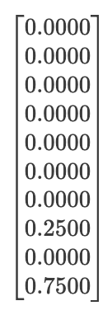
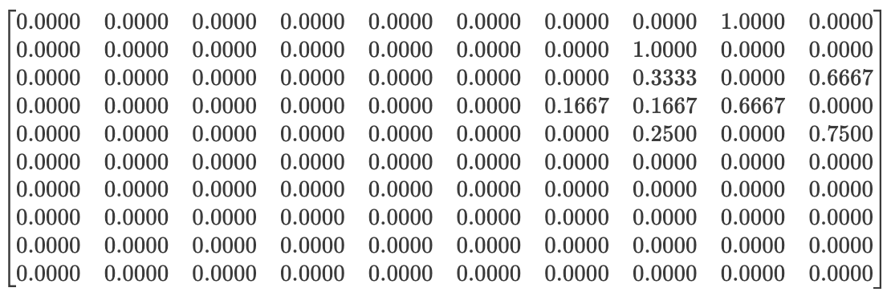
Вариант 1. Использование статистики переходов из температурных диапазонов из первой декады в десятую, не используя переходы в промежуточные декады
$π\left[10\right]=P^{T}⋅π[1]$ – формула расчета для первого варианта
pi_10 = np.dot(matrix_transition.T, pi_1)
На основе данных о переходе из температурного промежутка в феврале в соответствующий промежуток в мае составляется стохастическая матрица переходов
Вычисление распределения вероятностей для десятой декады
matrix_transition = np.zeros((T_range_count, T_range_count))
Полученный вектор

Slide 5
Вариант 1. Нахождение стохастической матрицы переходов
matrix_transition = np.zeros((T_range_count, T_range_count))
dict_transition = {}
for i in range(len(matrix_temp_year)):
T_range = T_min + T_range_len
index_feb = 0
while matrix_temp_year[i][0] >= T_range:
T_range += T_range_len
index_feb += 1
T_range = T_min + T_range_len
index_may = 0
while matrix_temp_year[i][9] >= T_range:
T_range += T_range_len
index_may += 1
if index_feb not in dict_transition:
dict_transition[index_feb] = {'count': 0, 'indexes': []}
dict_transition[index_feb]['count'] += 1
dict_transition[index_feb]['indexes'].append(index_may)
for i in range(T_range_count):
if i in dict_transition:
for j in dict_transition[i]['indexes']:
matrix_transition[i][j] += 1/dict_transition[i]['count']

Slide 6

Вариант 1. Результат прогноза
В мае будет температура
в промежутке: от −$∞$ до −12.5079 с вероятностью 0.0000
в промежутке: от −12.5079 до −8.8858 с вероятностью 0.0000
в промежутке: от −8.8858 до −5.2637 с вероятностью 0.0000
в промежутке: от −5.2637 до −1.6416 с вероятностью 0.0000
в промежутке: от −1.6416 до 1.9805 с вероятностью 0.0000
в промежутке: от 1.9805 до 5.6026 с вероятностью 0.0000
в промежутке: от 5.6026 до 9.2247 с вероятностью 0.0000
в промежутке: от 9.2247 до 12.8468 с вероятностью 0.2500
в промежутке: от 12.8468 до 16.4689 с вероятностью 0.0000
в промежутке: от 16.4689 до $+∞$ с вероятностью 0.7500

Slide 7
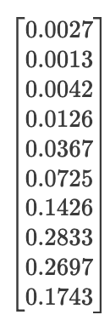
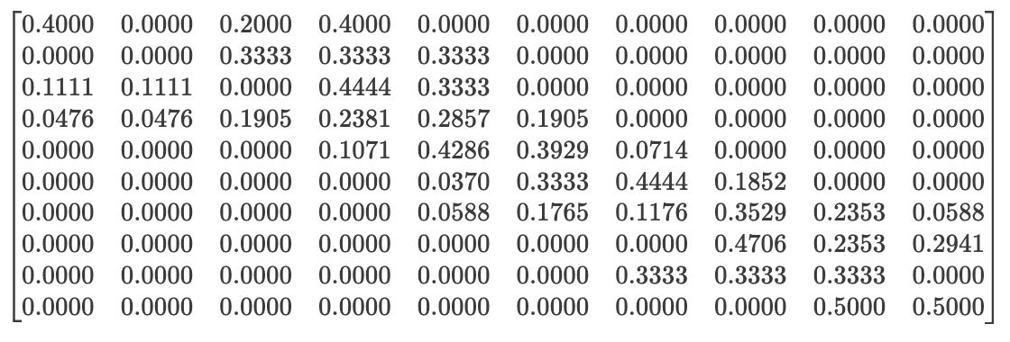
Вариант 2. Использование статистики переходов температурных диапазонов в соседних декадах каждого года в единой матрице переходов
$π\left[10\right]={\left(P^{T}\right)}^{9}⋅π\left[1\right]$ – формула расчета для второго варианта
pi_10 = np.dot(
np.linalg.matrix_power(matrix_transition.T, 9), pi_1
)
На основе статистики переходов температурных промежутков соседних декад каждого года составляется единая стохастическая матрица переходов. Нужно отметить, что особенность матрицы заключается в ее диагональном преобладании
Вычисление распределения вероятностей для десятой декады
matrix_transition = np.zeros((T_range_count, T_range_count))
Полученный вектор

Slide 8
Вариант 2. Нахождение стохастической матрицы переходов
matrix_transition = np.zeros((T_range_count, T_range_count))
dict_transition = {}
for trans in range(9):
for i in range(len(matrix_temp_year)):
T_range = T_min + T_range_len
index_cur = 0
while matrix_temp_year[i][trans] >= T_range:
T_range += T_range_len
index_cur += 1
T_range = T_min + T_range_len
index_next = 0
while matrix_temp_year[i][trans+1] >= T_range:
T_range += T_range_len
index_next += 1
if index_cur not in dict_transition:
dict_transition[index_cur] = {'count': 0, 'indexes': []}
dict_transition[index_cur]['count'] += 1
dict_transition[index_cur]['indexes'].append(index_next)
for i in range(T_range_count):
if i in dict_transition:
for j in dict_transition[i]['indexes']:
matrix_transition[i][j] += 1/dict_transition[i]['count']

Slide 9

Вариант 2. Результат прогноза
В мае будет температура
в промежутке: от −$∞$ до −12.5079 с вероятностью 0.0027
в промежутке: от −12.5079 до −8.8858 с вероятностью 0.0013
в промежутке: от −8.8858 до −5.2637 с вероятностью 0.0042
в промежутке: от −5.2637 до −1.6416 с вероятностью 0.0126
в промежутке: от −1.6416 до 1.9805 с вероятностью 0.0367
в промежутке: от 1.9805 до 5.6026 с вероятностью 0.0725
в промежутке: от 5.6026 до 9.2247 с вероятностью 0.1426
в промежутке: от 9.2247 до 12.8468 с вероятностью 0.2833
в промежутке: от 12.8468 до 16.4689 с вероятностью 0.2697
в промежутке: от 16.4689 до $+∞$ с вероятностью 0.1743

Slide 10
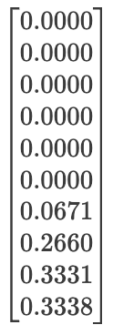
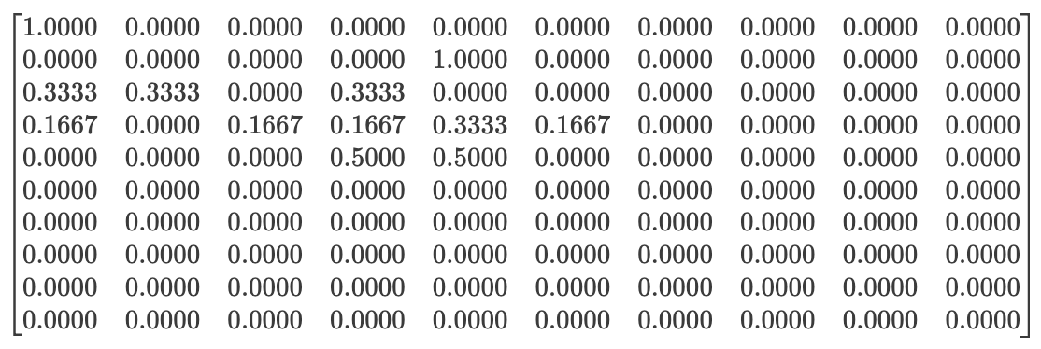
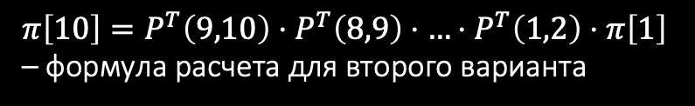

Вариант 3. Использование статистики переходов температурных диапазонов в соседних декадах каждого года в единой матрице переходов
$π\left[10\right]=P^{T}\left(9,10\right)⋅P^{T}\left(8,9\right)⋅…⋅P^{T}\left(1,2\right)⋅π\left[1\right]$
– формула расчета для второго варианта
tmp_dot = matrix_transition[8].T
for i in range(8):
tmp_dot = np.dot(tmp_dot, matrix_transition[7-i].T)
pi_10 = np.dot(tmp_dot, pi_1)
На основе статистики переходов температурных промежутков соседних декад каждого года составляются матрицы переходов для каждой пары соседних декад.
Вычисление распределения вероятностей для десятой декады
matrix_transition = []
for i in range(9):
matrix_transition.append(np.zeros((T_range_count, T_range_count)))
Полученный вектор
$$P(1,2)$$

Slide 11
Вариант 3. Нахождение стохастических матриц переходов
matrix_transition = []
for i in range(9):
matrix_transition.append(np.zeros((T_range_count, T_range_count)))
display(HTML("<h3>Матрица вероятностей переходов из любой температуры в любую</h3>"))
for trans in range(9):
dict_transition = {}
for i in range(len(matrix_temp_year)):
T_range = T_min + T_range_len
index_cur = 0
while matrix_temp_year[i][trans] >= T_range:
T_range += T_range_len
index_cur += 1
T_range = T_min + T_range_len
index_next = 0
while matrix_temp_year[i][trans+1] >= T_range:
T_range += T_range_len
index_next += 1
if index_cur not in dict_transition:
dict_transition[index_cur] = {'count': 0, 'indexes': []}
dict_transition[index_cur]['count'] += 1
dict_transition[index_cur]['indexes'].append(index_next)
for i in range(T_range_count):
if i in dict_transition:
for j in dict_transition[i]['indexes’]:
matrix_transition[trans][i][j] += 1/dict_transition[i]['count']

Slide 12

Вариант 3. Результат прогноза
В мае будет температура
в промежутке: от −$∞$ до −12.5079 с вероятностью 0.0000
в промежутке: от −12.5079 до −8.8858 с вероятностью 0.0000
в промежутке: от −8.8858 до −5.2637 с вероятностью 0.0000
в промежутке: от −5.2637 до −1.6416 с вероятностью 0.0000
в промежутке: от −1.6416 до 1.9805 с вероятностью 0.0000
в промежутке: от 1.9805 до 5.6026 с вероятностью 0.0000
в промежутке: от 5.6026 до 9.2247 с вероятностью 0.0671
в промежутке: от 9.2247 до 12.8468 с вероятностью 0.2660
в промежутке: от 12.8468 до 16.4689 с вероятностью 0.3331
в промежутке: от 16.4689 до $+∞$ с вероятностью 0.3338

